Slide 1
Проект «Что такое Новый год?» средняя группа «Улыбка»
Воспитатель: Ромашова Е.Н.
2020 год

Slide 2
Характеристика проекта
Тип проекта: информационно – познавательный, творческий.
Продолжительность: краткосрочный
Участники: дети средней группы, воспитатели, музыкальный руководитель, родители.
Основные формы реализации проекта: беседы, чтение, детское творчество, игры, праздник, работа с родителями.

Slide 3
Актуальность:
Данный проект направлен на приобщение детей к народным праздникам, их особенностям проведения. Дети мало знают историю происхождения русских праздников, их традиции и обычаи. Родители не привлекают детей к изготовлению или выбору подарков, а дают уже всё готовое. А как детям узнать, сколько ждать Новый год, какие подарки дарить, как вести себя на празднике, чем один праздник отличается от другого? Наш проект поможет детям и родителям стать непосредственными участниками подготовки к Новому году, полностью окунуться в предновогоднюю бурю эмоций и впечатлений.

Slide 4
Цель проекта
Создание условий для формирования представлений о Новом годе, как веселом и добром празднике, развитие познавательных и творческих способностей детей в процессе реализации творческого проекта, повышение эффективности детско-родительских отношений.

Slide 5
Основные задачи проекта
- способствовать поиску новой информации о праздновании Нового
года в России, о новогодних традициях, символах нового года;
- познакомить детей с произведениями художественной литературы о праздновании Нового года (сказки, рассказы, стихотворения) ;
- познакомить с музыкальными произведениями новогодней тематики (песни, танцы, пьесы) .
обогащать и развивать активный словарь детей, увеличивать объем знаний по данной теме;
- развивать у детей навыки партнерской деятельности и сотрудничества, умение взаимодействовать друг с другом, умение презентовать свой труд;
- поддерживать достижения детей, воспитывать чувство гордости за результаты собственного и общего труда.

Slide 6
Ожидаемые результаты:
- Расширение кругозора детей в области истории Новогоднего праздника.
- Развитие интереса детей к поисковой деятельности.
- Вовлечение родителей в педагогический процесс, укрепление заинтересованности родителей в сотрудничестве с воспитателем и детьми.
- Развитие у детей художественного творчества, эстетического восприятия, речевой активности в разных видах деятельности.

Slide 7
Формы реализации проекта:
- Игры; - Занятия; - Чтение художественной литературы;; - Беседы; - Отгадывание загадок; - Рассматривание сюжетных картин - Театрализация; - Продуктивная деятельность детей; - Рассматривание иллюстраций; - Заучивание стихов; - Разучивание песен, танцев; - Составление рассказов; - Наблюдение; - Слушание музыкальных произведений- Просмотр мультфильмов.

Slide 8
План реализации проекта
Подготовительный этап:
1. Определение темы проекта;
2. Формулирование цели и задач проекта;
3. Составление плана реализации основного этапа проекта;
4. Подбор информационного, наглядного и технического материала для проекта;
5. Информирование родителей о задачах и содержании проекта.

Slide 9
Второй этап – основной, организационно-практический.
• Разучивание стихов, песен, танцев про Новый год;
• Выставка детских рисунков на Новогоднюю тематику;
• Изготовление поделок;
• Изготовление альбома «Что такое Новый год?»
• Создание фотогазеты «Письма Деду Морозу»
• Тематические занятия и беседы «Что такое Новый год», «Какой подарок я хочу на Новый год», «Как украсить группу к Новому году»;
• Составление описательных рассказов по сюжетным картинам «Дед Мороз в гостях у ребят », «Как дети готовились к встрече Деда Мороза »;

Slide 10
• Дидактические игры : «Укрась ёлку» ; «Найди Новогоднюю вещь»;
• Словесные игры «Отгадай и назови», «Что в мешке у Деда Мороза », «Скажи наоборот»;
• Подвижные игры «Заморожу», «Замри», «Елочки-пенечки», «Ладоши»
• Чтение рассказов, сказок и загадок о зиме и новогоднем празднике ;
• Просмотр мультфильмов: «Тимошкина ёлка», «Снеговик-почтовик», «Снегурочка», «Сказка про Новый год», «Дед Мороз и лето», «Когда зажигаются ёлки»;

Slide 11
Взаимодействие с семьей.
• Оформление газеты «Письма Деду Морозу»
• Совместное творчество-изготовление поделок
• Консультация «Готовимся к Новому году»
• Украшение группы
Завершающий этап
Новогодний праздник «Дед Мороз в отпуске».

Slide 12
Третий этап – презентация.
Организация выставки детско-родительских творческих работ на зимнюю тематику, подведение итогов конкурса, оформление презентации по проекту, оформление фотогазеты «Письма Деду Морозу», книги речевого творчества детей «Зимние истории» и альбома с рисунками и высказываниями детей о впечатлениях о празднике «Что такое Новы год?»

Slide 13
Продуктом деятельности детей в данном проекте являются: работы, выполненные во время занятий; поделки, изготовленные совместно с родителями; участие в развлечении и награждении призами за выполненные работы, альбомы и книги речевое творчество детей.
Продуктом деятельности педагога являются: оформление презентации по проекту; организация выставок работ детей, выполненных во время занятий художественным творчеством (лепка, аппликация, изобразительная деятельность), оформление фотоальбома и фотогазеты, книги речевого творчества детей

Slide 14
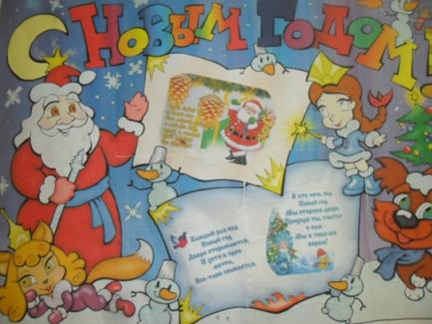
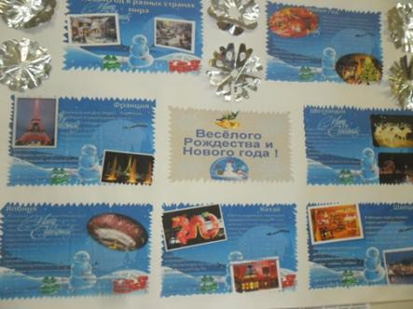
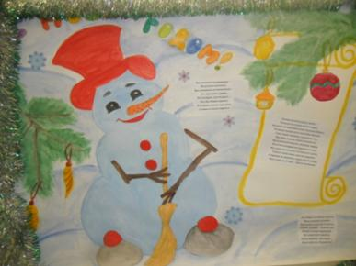
Стенгазеты

Slide 15
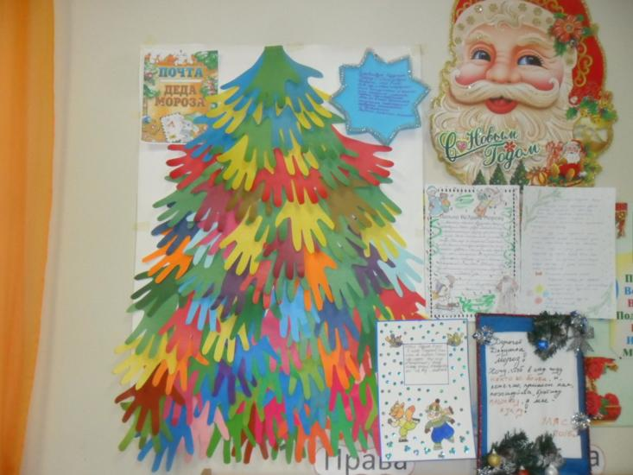
Почта Деда Мороза

Slide 16
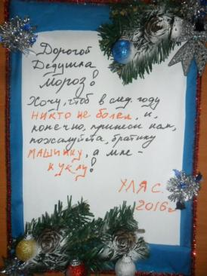
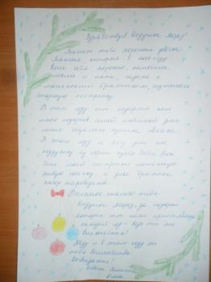
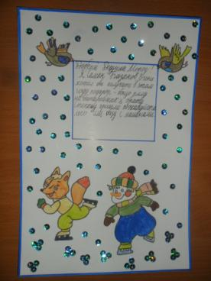
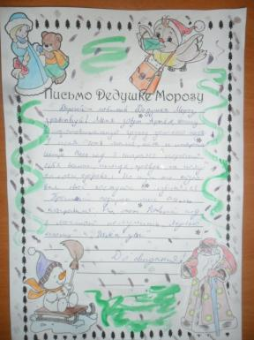
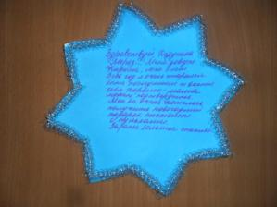

Slide 17
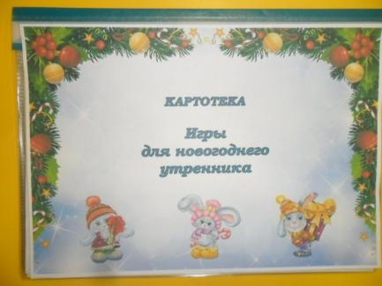
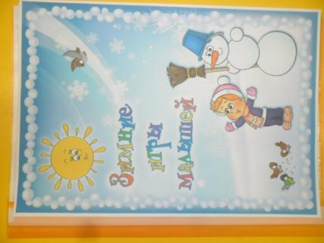
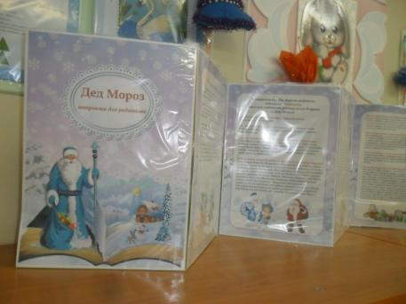

Slide 18
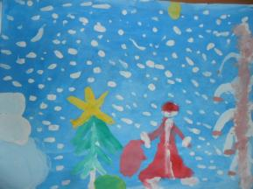
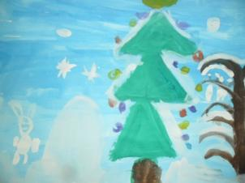
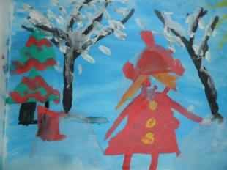
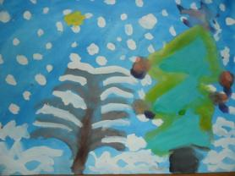
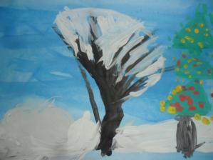
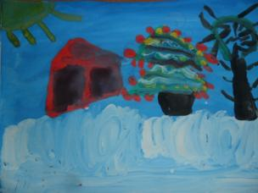
Художественное творчество

Slide 19
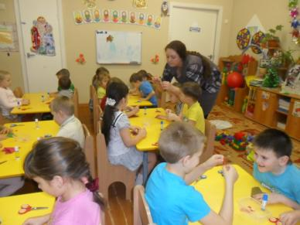
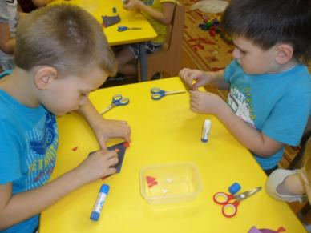
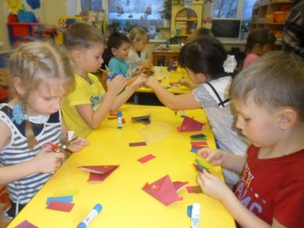
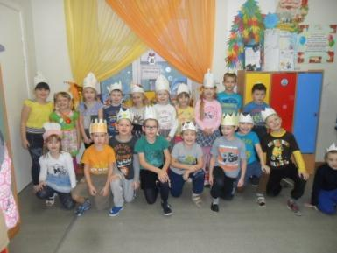

Slide 20
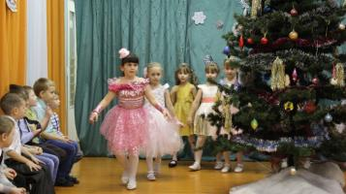
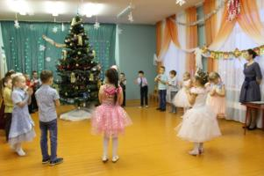
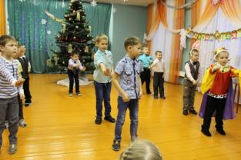
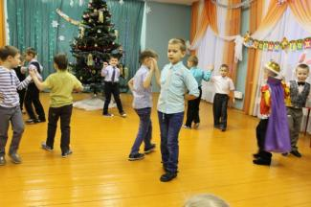
Утренник «Дед Мороз в отпуске»

Slide 21
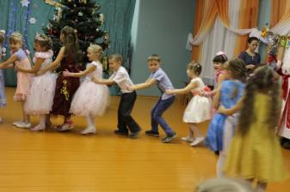
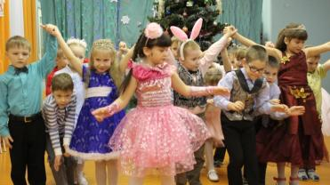
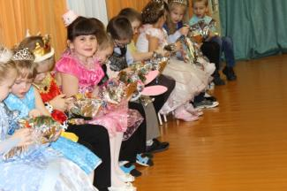
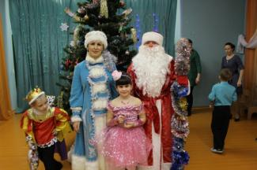

Slide 22
Полученный результат:
У детей пополнились, систематизировались знания и представления а Новом годе, традициях и обычаях празднования. На основе углубления и обобщения представлений о празднике, в процессе знакомства с рассказами, стихами, пословицами, загадками новогодней тематики, у детей расширился и активизировался речевой запас. Появилось желание самостоятельно заняться творчеством – сочинять свои загадки и небольшие рассказы о Новом годе, иллюстрировать их, работать сообща над общим проектом.
• Дети могут составлять описательный рассказ о празднике.
• Дети знают подвижные игры со словами и с удовольствием в них играют.
• Приняли участие в проекте «Новый год у ворот».
• Дети отгадывают и загадывают загадки о празднике, решают кроссворды, отгадывают ребусы.

Slide 23
Родители принимали активное участие в реализации проекта. (творческое взаимодействие с детьми и воспитателями в тематическом оформлении группы; 70% родителей приняли участие в конкурсе по изготовлению новогодних поделок) Проект «Новый год у ворот» принес эмоционально-радостное настроение в преддверии Нового года, дал большой толчок в творческом развитии детей, раскрепостил и сблизил всех участников проекта

